Slide 1
NGO i sektor prywatny,
czyli konieczność i przywilej naszych czasów.

Slide 3
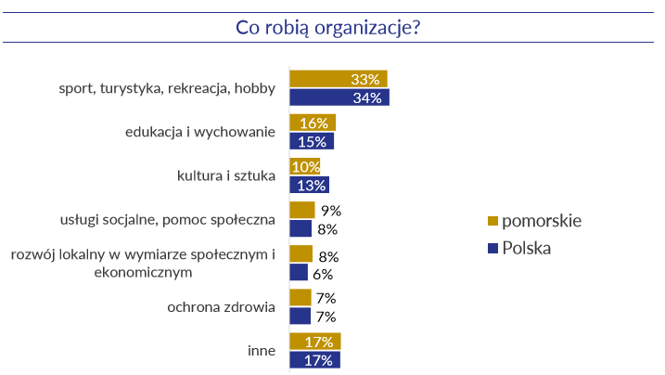

Slide 4
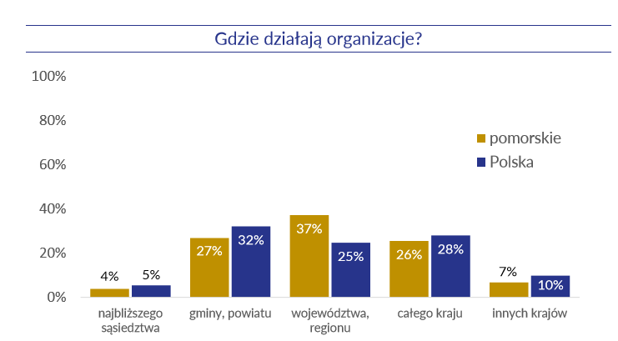

Slide 5
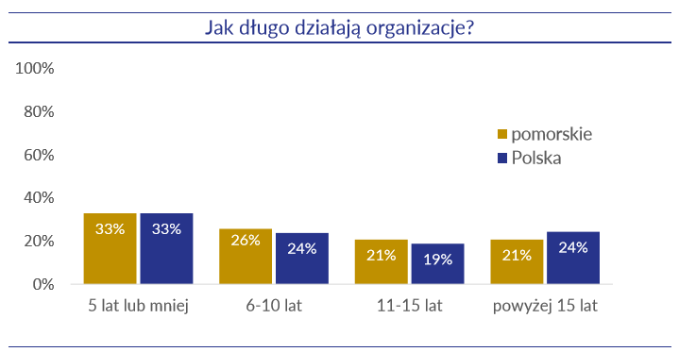

Slide 6
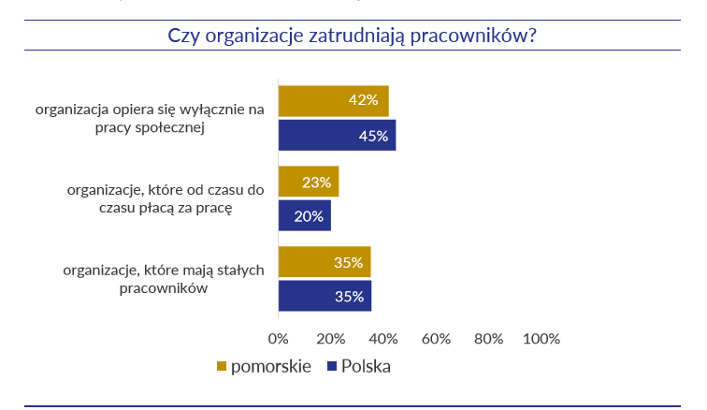

Slide 7
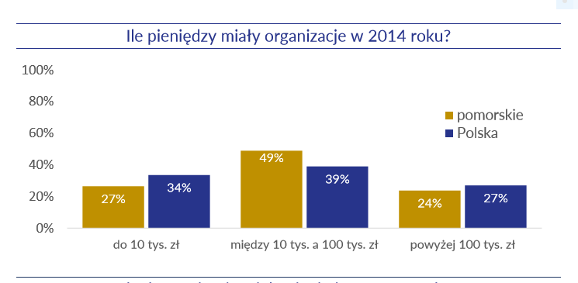

Slide 8
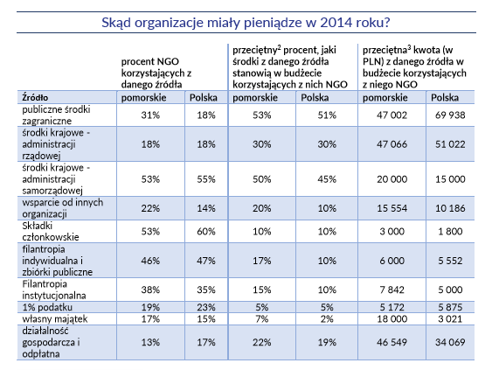

Slide 10
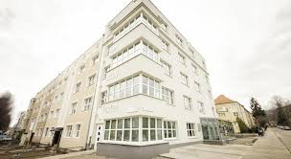
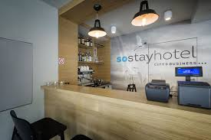
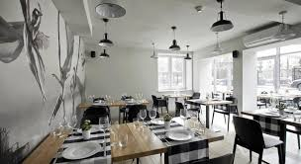
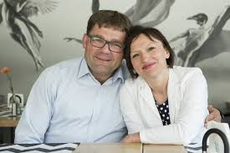
Fundacja Innowacji Społecznej

Slide 11
Regionalne Centrum Wolontariatu w Gdańsku

Slide 12
Cała akcja odbyła się w niecodziennej formule wolontariatu pracowniczego. Grupa LOTOS zaprosiła do projektu swoich kluczowych klientów handlowych, którzy w duchu społecznej odpowiedzialności biznesu zaaranżowali przestrzeń i wolontaryjnie pracowali na rzecz rewitalizacji skweru.
– Rok rocznie organizujemy spotkanie z kluczowymi klientami Grupy Kapitałowej LOTOS. Blisko 70 osobowa grupa ma w sobie niewątpliwie duży potencjał. Pomysł, aby uczestnikom spotkania zaproponować prace w charakterze wolontariuszy wziął się z wcześniejszych doświadczeń wolontariackich LOTOSU. Moi pracownicy w ramach integracji zespołu w ubiegłym roku wykonali ogrodzenie dla rodzinnego domu dziecka działającego pod auspicjami Fundacji Innowacji Społecznej. To najlepsza, a jednocześnie przynosząca wymierną korzyść integracja pomiędzy pracownikami. Klienci, z którymi współpracujemy, chętnie zgodzili się na taką aktywność. Jestem przekonany, że to była owocna forma spotkania przedstawicieli sektora handlowego z różnych części kraju, którzy prócz spotkań biznesowych, szkoleń i wspólnego zwiedzania rafinerii w Gdańsku, mogli stworzyć infrastrukturę, na którą, jak się okazuje mieszkańcy Gdańska czekali od dawna – mówi Paweł Maślakiewicz, Dyrektor ds. Zarządzania Sprzedażą w Grupie LOTOS.

Slide 13
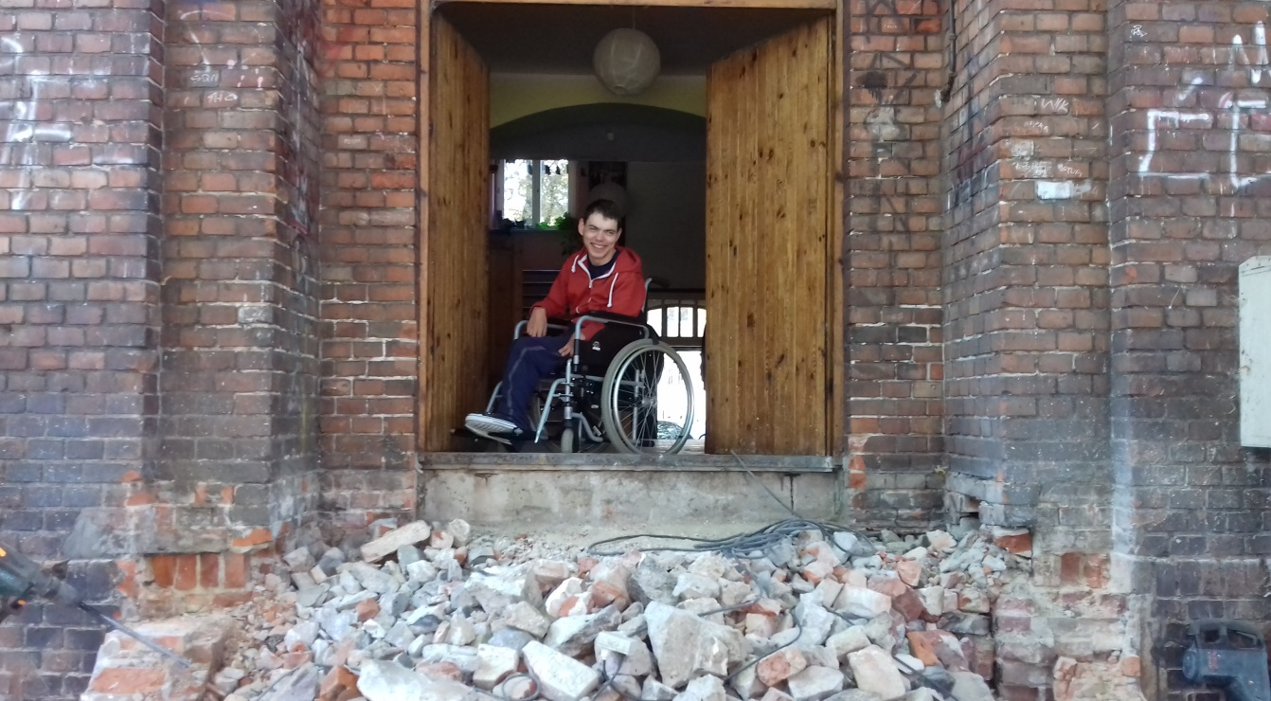
Fundacja „Sprawni Inaczej” w Gdańsku. Ludzie: budujący i oczekujący

Slide 14
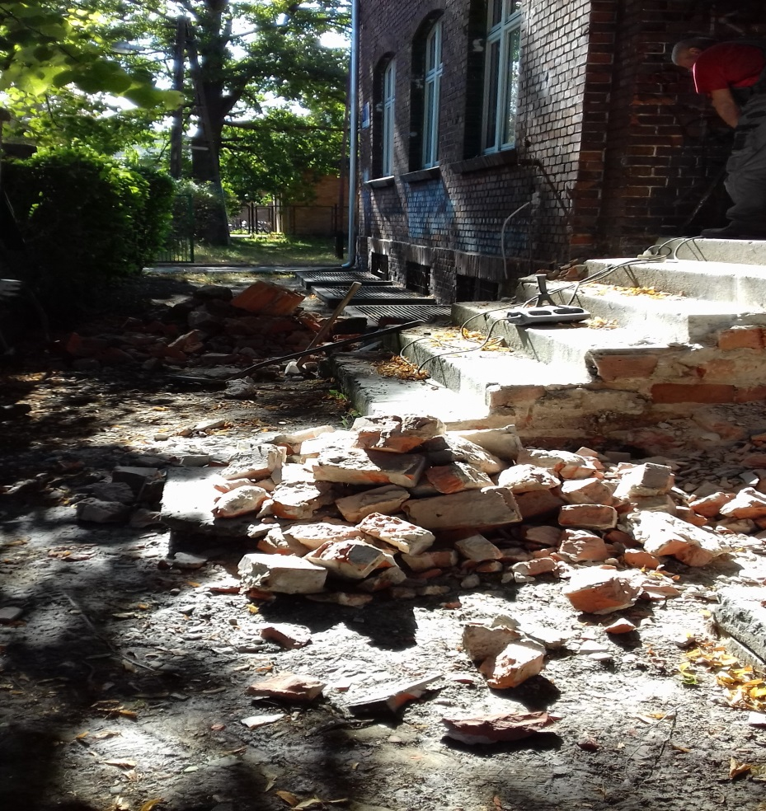
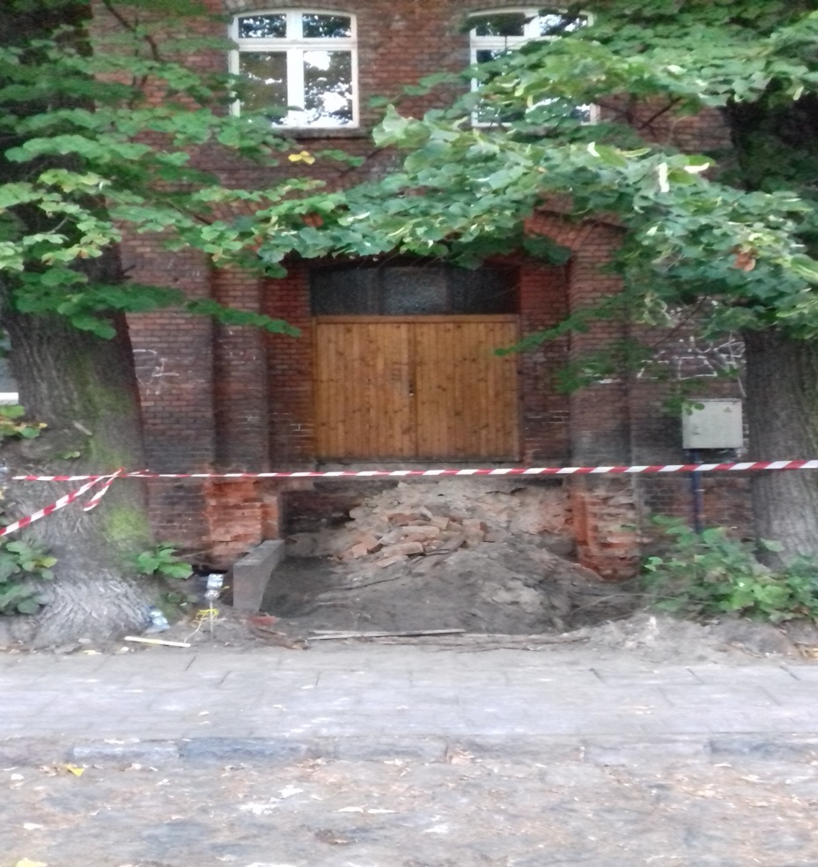
Architektura: oczekująca

Slide 15
Mała wielka zmiana!
Fundacja „Sprawni Inaczej”
Marszałek Województwa Pomorskiego/PFRON
GWIK
szkoły (ok. 20 placówek)
EDF
Energa
Port Lotniczy im. Lecha Wałęsy

Slide 16
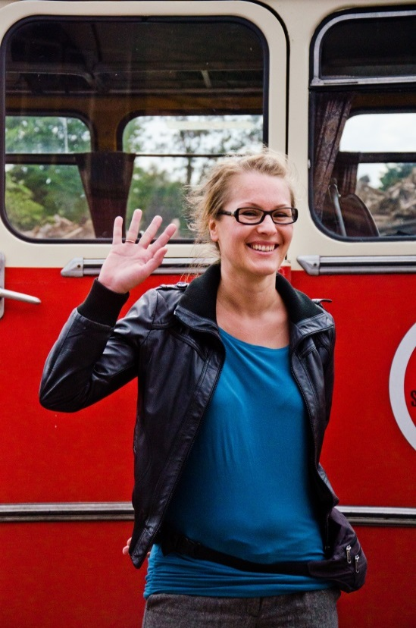
Dziękujemy za uwagę! Justyna Rogińska Asia Kania-Kużajczyk
I polecamy wspólne działania z NGO!

